Slide 1


Formation : Cordova

Slide 2
Programme détaillé
Développement mobile cross-platform ou hybrid, kesako ?
Cordova
Ionic framework

Slide 3
Applications Mobiles
Cross-platform / Hybrid
Pour développer des applications mobiles, chaque plateforme (Android, iOS, Windows Phone, Blackberry, ….) possède une stack de développement qui lui est propre.
Android => Android Studio, Java, C++, Gradle,…
iOS => Xcode, Objective-C, Swift, Cocoapods
Le but d’un outil dit « Cross-platform» est d’avoir un seul code source pour déployer une application sur plusieurs plateformes.
Les bénéfices souhaités sont:
Gain de temps
Gain financier
Gain en terme de compétences pour l’équipe de développement. Une seule technologie à maintenir en interne comme compétence

Slide 4
Applications Mobiles
Cross-platform / Hybrid

Slide 5
Applications Mobiles
Cross-platform / Hybrid
Une application dite «Hybrid» est une application composée de plusieurs technologie. Exemple: Natif + web
Les fonctionnalités spécifiques à une plateforme, entraineront du code soumis à condition dans la base de code.
La zone de confort de la majorité des outils cross-platform se situe au niveau des fonctionnalités communes aux plateformes
Chaque outil propose la possibilité d’ajouter des extensions (plugins)
Nous, développeurs devons être conscient qu’en utilisant des ce type d’outil, nous seront confronté aux compromis. Ceci est difficilement entendables et entendus par les clients

Slide 6
Applications Mobiles
Cross-platform

Slide 7
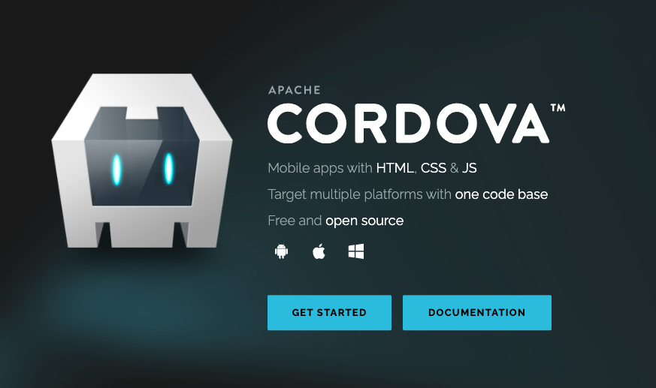
Cordova

Slide 8

Cordova
Généralités
Cordova est un module global Node.js
Création d’application mobile avec du contenu web (HTML, JS, CSS)
Cible plusieurs plateformes avec un seul code source
Créer sous le nom de PhoneGap, il est acheté à la société Nitobi par Adobe Systems en 2011
Adobe open source le projet sous le nom d’Apache Cordova. L’appellation PhoneGap sera quant à elle la solution payante Adobe

Slide 9
Cordova
Architecture
Cordova se compose en réalité de plusieurs projets :
Cordova-cli
Cordova-lib
Un projet par plate-forme supportée (cordova-android, cordova-ios, ….)
Chaque projet a un cycle de vie indépendant, avec des repositories git distincts et un versionning qui leur est propre
Chaque projet /plateforme représente l’architecture d’un projet natif dans lequel le code web et les plugins cordova sont injectés dans la phase de build/prepare cordova

Slide 10
Cordova
Architecture
Pour chaque plate-forme native (android, ios, windows, ) un composant capable de lire du contenu web existe (WebView).
Cordova permet donc de créer un projet natif, qui instancie un composant de type WebView au lancement de l’application
Le code Web développé est ensuite embarqué dans l’application native afin d’étre interprété et affiché par la WebView
Nous avons donc une problématique bien connue dans le monde web
Le code web est interprété par un composant que nous ne maitrisons pas
La capacité de ce composant évolue au fil du temps avec un cycle différent pour chacune des plateformes. Le code web ne sera pas interprété de façon identique avec une Webview sur Android 4 et Android 6

Slide 11
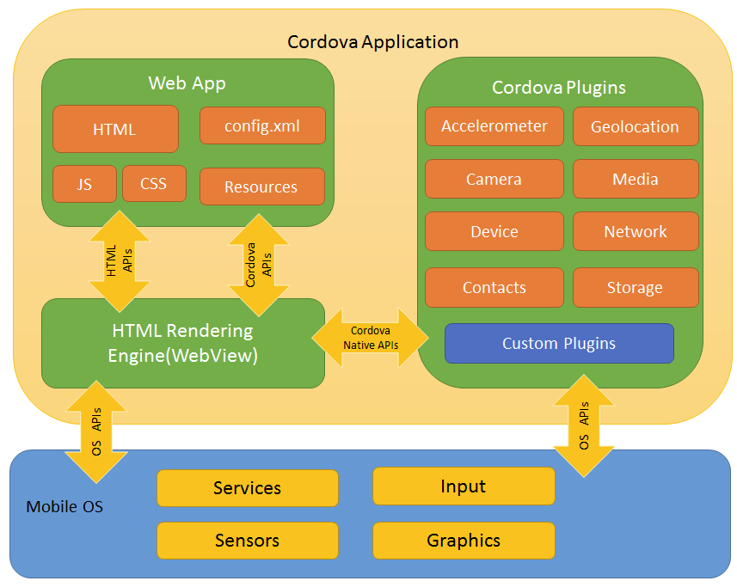
Cordova
Architecture

Slide 12
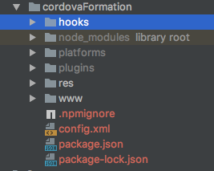
Cordova
Structure d’un projet

Slide 13
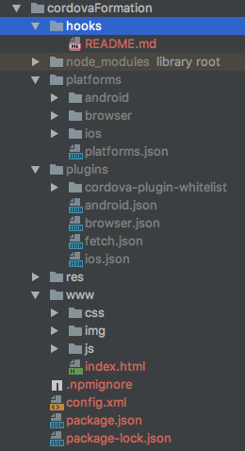
Cordova
Structure d’un projet

Slide 14
Cordova
Config.xml
Fichier de configuration globale d’un projet Cordova
Plate-forme agnostique (XML)
Défini le nom et la version finale de l’application mobile (bundleID)
Configuration pour chaque plate-forme (Icone, Splashscreen, préférences, …)
Gestion des plateformes inclues dans le projet et de leur version
Gestion des plugins inclus dans le projet et de leur version
Configuration de l’accessibilité en terme de sécurité

Slide 15
Cordova
Plugins
En javascript, pas de possibilité d’interagir avec le hardware du device (GPS, Librairie, Batterie du télephone, …..)
Les plugins apportent des API en javascript pour interagir avec les fonctionnalité native de chaque platform
Apache Cordova fournit une série de plugins officiels estampillés Core API
Pour toute les autres besoin de communication entre le javascript et le code natif, il est possible de créer ses propres plugins
Un plugin supporte une ou plusieurs plateformes
Le communauté opensource Cordova met à disposition un nombre important de plugin.
Notes:
TP cordova

Slide 16
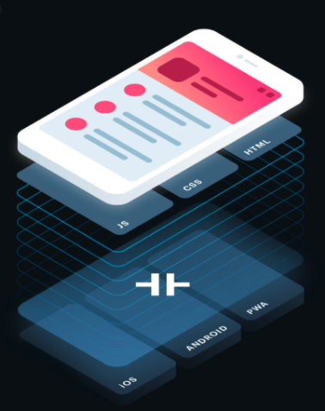
Cordova
Plugins
Notes:
TP cordova

Slide 17
Notes:
TP angular

Slide 18
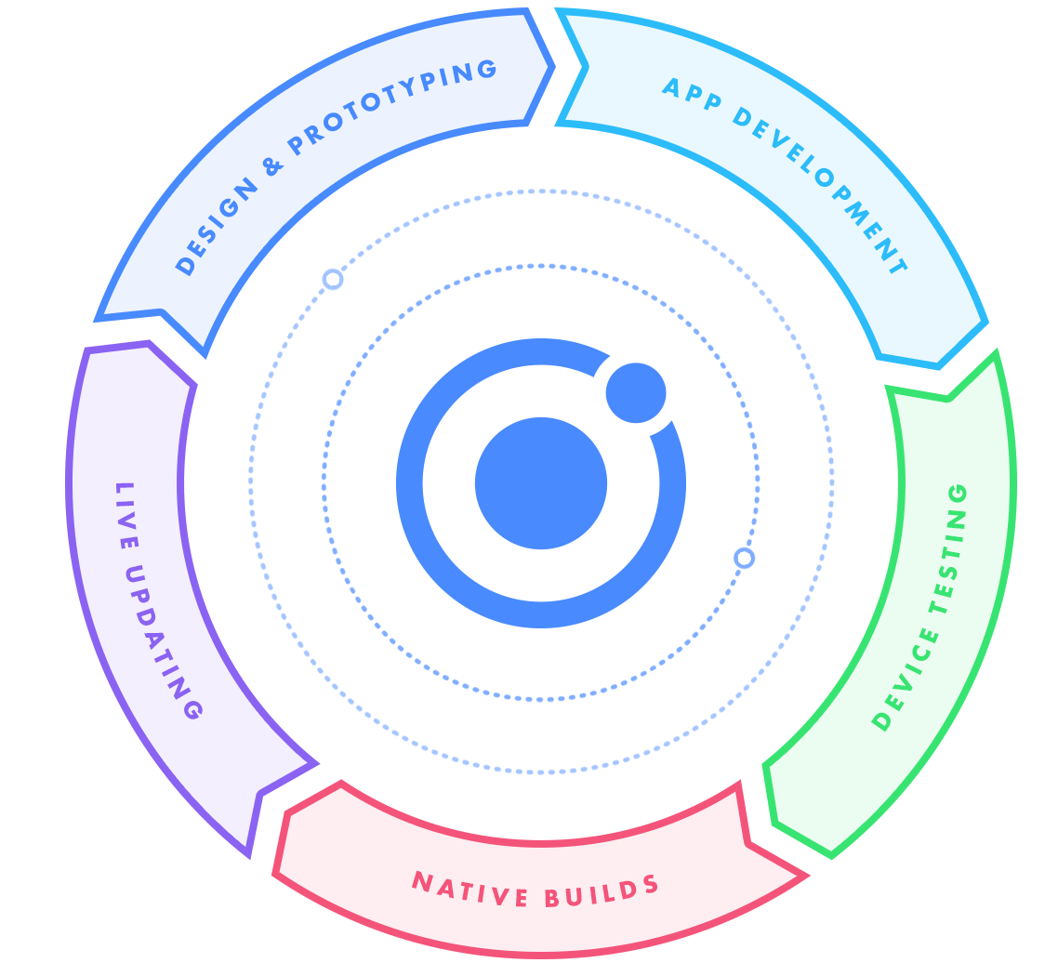
Ionic
Notes:
TP angular

Slide 19
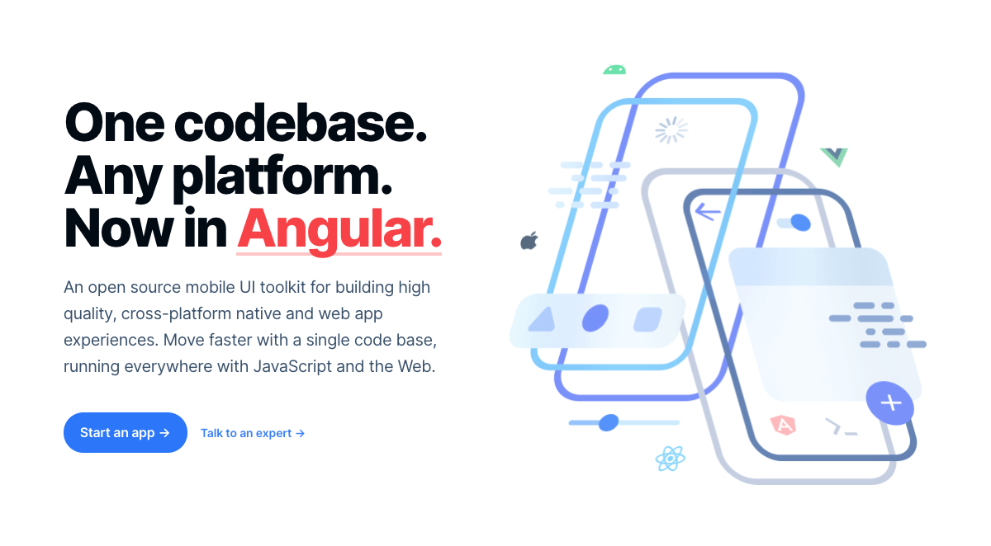
Ionic
Notes:
TP angular

Slide 20
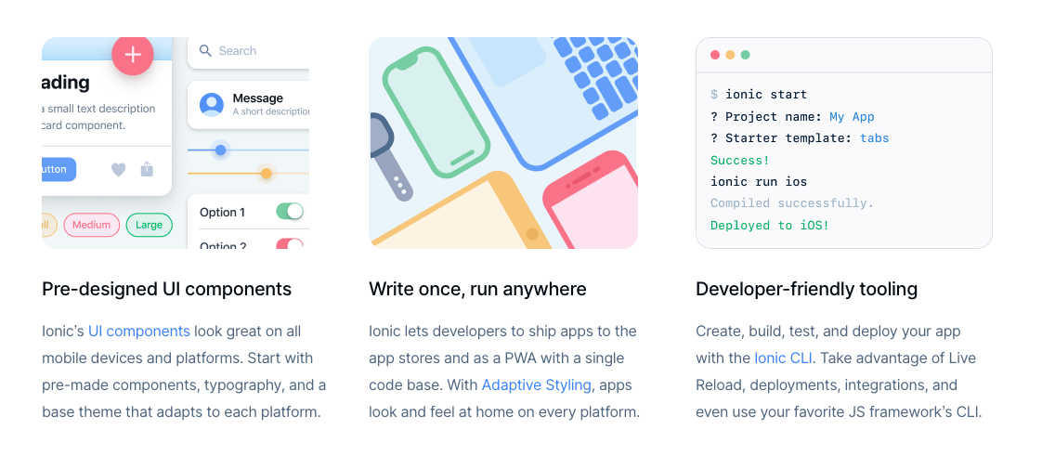
Ionic
Notes:
TP angular

Slide 21
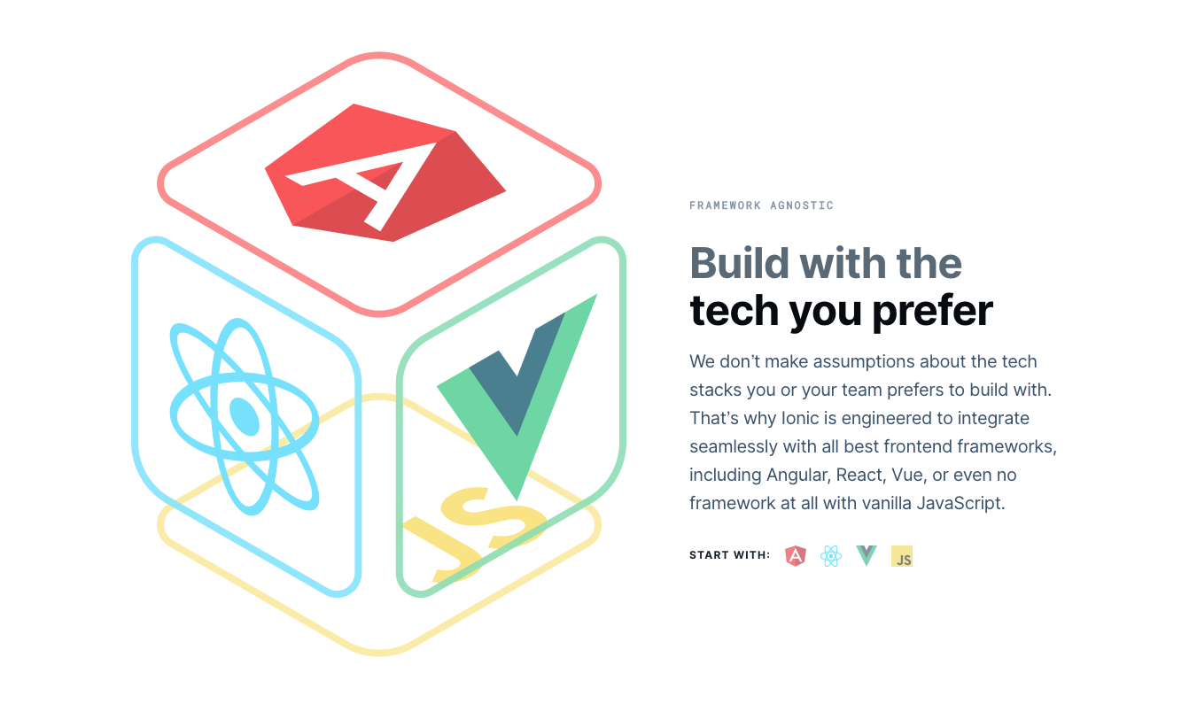
Ionic
Notes:
TP angular

Slide 22
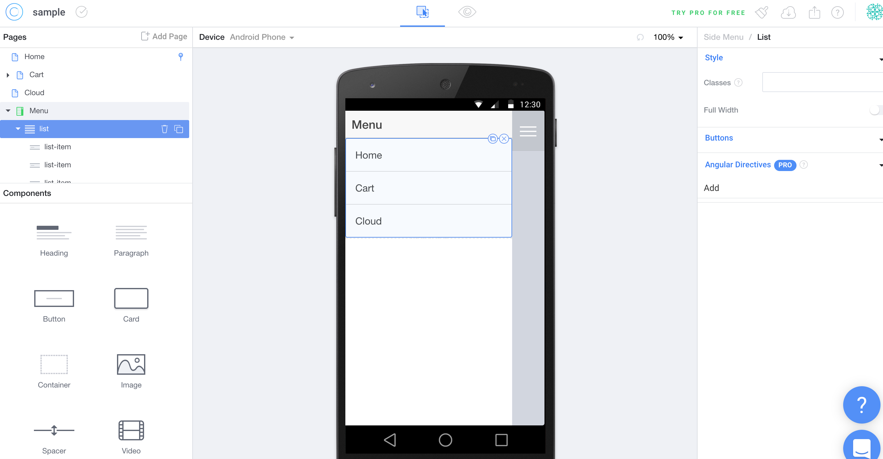
Ionic
Creator
Notes:
TP angular

Slide 23
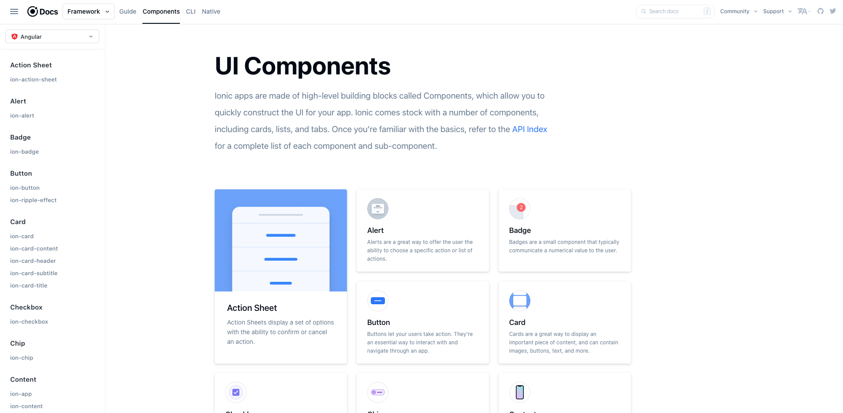
Ionic
Framework
Notes:
TP angular

Slide 24
Ionic
Framework
Un projet Ionic est un projet Cordova pré-configuré avec Angular en framework de développement web
Librairies de composants et services Angular orientés mobile-first
Thème en fonction des plateformes. Le respect de la philosophie UX/UI de chaque plateforme est privilégié.
Ionic-cli : Node module global
Nécessite l’installation du client Cordova
Création d’un application Ionic avec ou sans template
Création de composants, pipes, pages, providers et tabs Angular
Notes:
TP angular

Slide 25
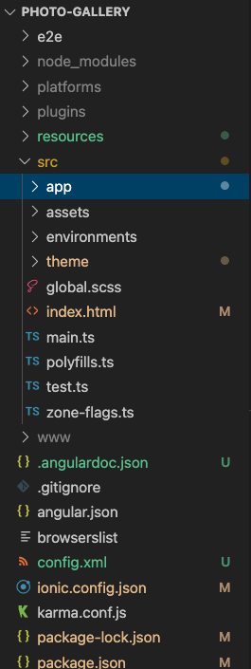
Ionic
Framework
Notes:
TP angular

Slide 26
Ionic
Native
Ionic Native est un ensemble de librairies Angular
Chaque librairie Ionic Native est un wrapper Angular d’un plugin Cordova
Les plugins Cordova sont installés indépendamment
Ajoute une surcouche Angular compliant pour la partie JavaScript
Les plugins développés par Apache Cordova sont tous supportés
Les plugins open source les plus stables et utilisés par la communautés aussi supportés
Notes:
TP angular

Slide 27


Restons en contact
Votre contact
DIGINAMIC formation
Lionel Cabon, Directeur
contact@diginamic.fr
N° SIRET : 818 241 978 00019
N° Déclaration OF : 91 34 08867 34
Nantes, Paris, Montpellier
www.diginamic.fr

